Slide 1
بسم الله الرحمن الرحيم

Slide 2
آمادگی جسمانی
@pdf_sport_mansori
تنها کانال رسمی پی دی اف ورزشی در کشور
گردآورنده و تالیف:
مهدی قشقایی راد - مربی عالی بدنسازی و مربی تیم ملی هندبال – مدرس دانشگاه

Slide 3

سلامتی
برخورداری از سلامت کامل ذهنی، جسمانی و اجتماعی و نبود بیماری به تنهایی با هدف به تاخیر انداختن مرگ و پیشگیری از بیماری

Slide 4
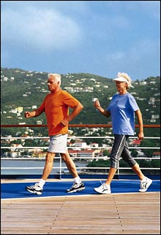
سلامتی جسمانی
فقدان بیماری و ناتوانی همراه با زنده دلی و داشتن انرژی کافی برای انجام کارهای روزانه و بهره مندی از تفریحات فعال، بدون احساس خستگی بی مورد

Slide 5

سلامتی اجتماعی
توانایی برای تقابل موثر با افراد دیگر و محیط اجتماعی و برخورداری از روابط شخصی رضایت بخش و لذت آور

Slide 6

سلامتی ذهنی
فقدان اختلالات ذهنی و توانایی روبه روشدن با تناقض های روزانه و تقابل اجتماعی بدون بروز مشکلات رفتاری، روانی و ذهنی

Slide 7
آمادگی جسمانی
سازمان بهداشت جهانی: توانایی اجرای کار عضلانی به صورت رضایت بخش
کالج آمریکایی طب ورزشی: توانایی اجرای سطوح متوسط تا شدید فعالیت بدنی بدون خستگی بی مورد و حفظ این قابلیت در سراسر زندگی
انجمن آمادگی جسمانی و ورزش آمریکا: توانایی انجام فعالیت های روزانه با قدرت، هوشیاری، بدون خستگی بی مورد و با انرژی فراوان و لذت بردن از سرگرمی های اوقات فراغت و توانایی روبه روشدن با موارد اضطراری پیش بینی نشده

Slide 8
انواع آمادگی جسمانی
آمادگی جسمانی مرتبط با سلامتی
آمادگی جسمانی مرتبط با ورزش یا اجرا یا مهارت

Slide 9
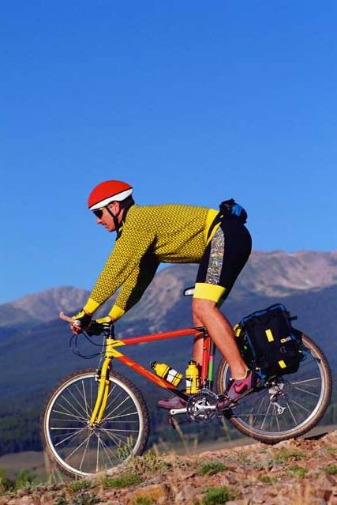
اجزای آمادگی جسمانی مرتبط با سلامتی
قدرت عضلانی
استقامت عضلانی
استقامت قلبی عروقی
انعطاف پذیری
ترکیب بدنی

Slide 10
استقامت قلبی عروقی
آمادگی جسمانی مرتبط با سلامتی
انعطاف پذیری
ترکیب بدنی
قدرت
استقامت عضلانی

Slide 11
قدرت عضلانی
توانایی یک یا گروهی از عضلات برای اعمال بیش ترین نیرو برای یک بار در برابر یک مقاومت در کل دامنه حرکتی مفصل

Slide 12
قدرت عضلانی
قدرت عضلانی : توانایی یک یا گروهی از عضلات برای تولید حداکثر نیرو برای یک بار در برابر یک مقاومت در کل دامنه حرکتی مفصل
مزایای افزایش قدرت عضلانی
          کاهش خطر آسیب دیدگی
          بهبود وضعیت بدن
          بهبود عملکرد جسمانی ( توان ، استقامت عضلانی ، چابکی و سرعت )
          ترکیب بدن

Slide 13
قدرت عضلانی
نکاتی اساسی در مورد قدرت
انجام تمرینات قدرتی به طور نسبی سه روز در هفته
کاهش قابل توجه قدرت بعد از 5 یا 6 روز تمرین نکردن
کسب نتایج عالی بدنی با انجام تمرینات قدرتی همزمان با تمرینات استقامت قلبی عروقی
تعیین ظرفیت قدرتی به واسطه جنسیت و سن ( قدرت مطلق زنان 60 تا85 درصد قدرت مطلق مردان است)
نوجوانان نباید با وزنه های بیشتر از وزنشان کار کنند . ( تا سن 11 تا 12 سال )

Slide 14
انواع بافت عضلانی
انواع بافت عضلانی
بافت عضلانی صاف
بافت عضلانی اسکلتی
بافت عضلانی قلبی

Slide 15
انواع بافت عضلانی
بافت عضلانی صاف
      تارهای دوکی شکل و دراز
      غیر ارادی
      در دیواره های مری ، معده و روده قرار دارد
      وظیفه انتقال و حرکت دادن غذا به سمت دستگاه هاضمه را دارد
بافت عضله قلب
      غیر ارادی بوده
      فقط در قلب موجود است
بافت عضلات اسکلتی
      طویل ، استوانه ای شکل و چند هسته ای میباشد
      وظیفه تدارک نیروی لازم برای حرکت در دستگاه اسکلتی می باشد
      تقریبأ ارادی کنترل می شوند

Slide 16
انواع تارهای عضلات اسکلتی
کند انقباض
ST
مختلط
(میانی)
تند انقباض
FT
تارهای تند انقباض
    تنش زیادتری نسبت به کند انقباض تولید می کنند ولی سریع تر خسته میشوند
    مناسب فعالیتهای سریع با نیروی بالا می باشند. ( دوی سرعت و پرشها)
تارهای کند انقباض
    (مناسب فعالیتهای استقامتی میباشند)

Slide 17
ارزیابی قدرت عضلانی
برای ارزیابی قدرت از آزمون یک تکرار بیشینه استفاده می شود.
روش اول : روش تعيين تجربی 1RM
روش دوم : با استفاده از فرمول
](تعداد تکرارها ×0278/0) – 0278/ 1[/ مقدار وزنه = 1RM
] (تعداد تكرارها ×033/0)+ 1[ × مقدار وزنه = 1RM

Slide 18
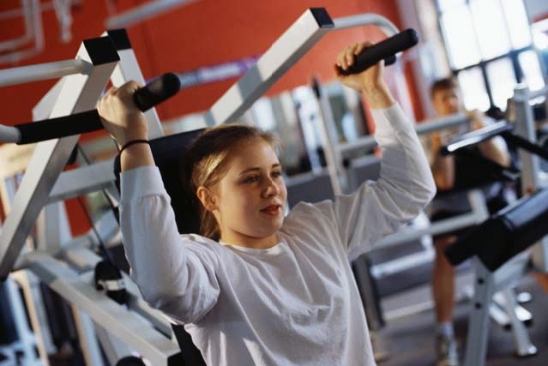
استقامت عضلانی
توانایی یک یا گروهی از عضلات برای اعمال نیروی زیر بیشینه تکراری در یک دوره ی زمانی

Slide 19
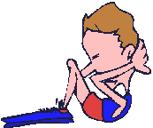
ارزیابی استقامت عضلانی
آزمون های شناخته شده استقامت عضلانی عبارتند از:
آزمون درازو نشست
آزمون کشش بارفیکس

Slide 20

استقامت قلبی عروقی
توانایی اجرای فعالیت های بلند مدت با شدت متوسط تا شدید با استفاده از عضلات بزرگ در محدوده ضربان قلب – 70 تا 85 درصد ضربان قلب بیشینه (MHR)

Slide 21
سن – 220 = MHR
ضربان قلب هدف برای یک نوجوان 17 ساله بین 142 و 173 ضربه در دقیقه خواهد بود.

Slide 22
ارزیابی استقامت قلبی عروقی
VO2max بهترین شاخص آمادگی قلبی عروقی است.
برخی از آزمون های ارزیابی VO2max عبارتند از:
آزمون 1600 متر راه پیمایی
VO2max(ml/kg/min)=132.853 - (0.0769 × Weight) - (0.3877 × Age) + (6.315 × Gender) - (3.2649 × Time) - (0.1565 × Heart rate)
آزمون کوپر
VO2max(ml/kg/min)=(Distance covered in metres - 504.9) ÷ 44.73

Slide 23
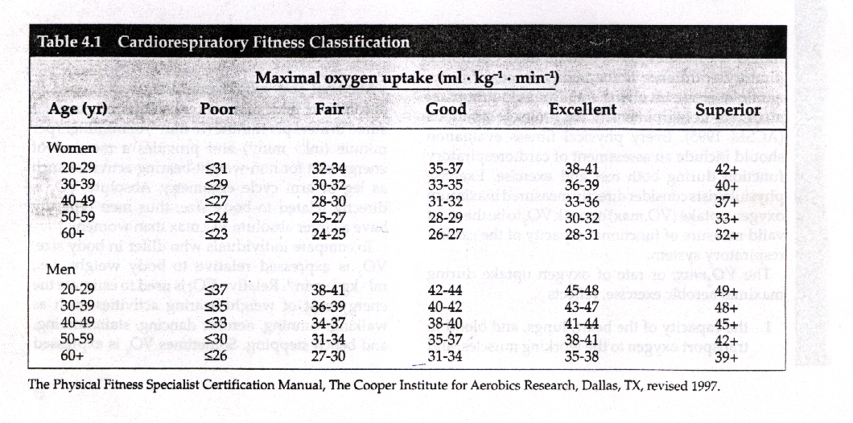
طبقه بندی VO2max

Slide 24
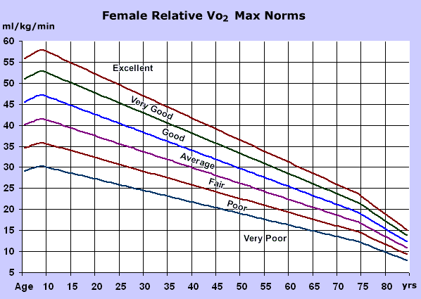

Slide 25
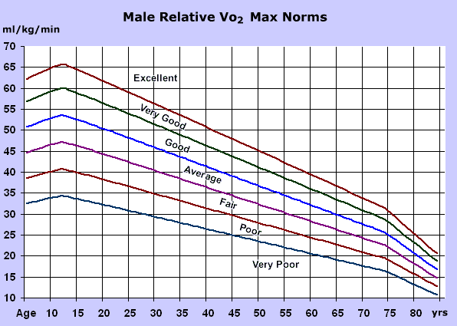

Slide 26
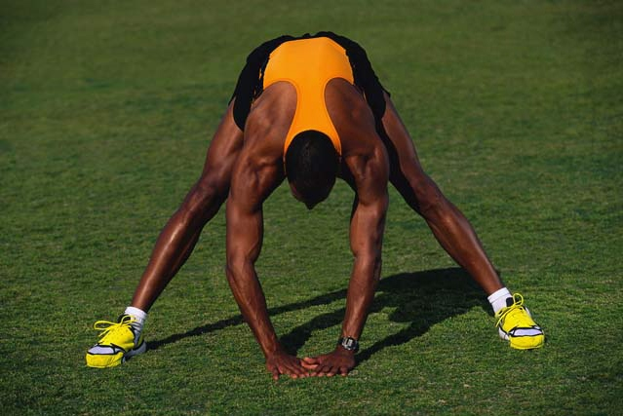

انعطاف پذیری
توانایی حرکت یک مفصل در کل دامنه حرکتی آن

Slide 27
انعطاف پذیری
عوامل اثرگذار بر انعطاف پذیری
        ساختار مفصل
        توده عضلانی ( رابطه معکوس دارد )
        سن و جنس ( انعطاف پدیری در خانم ها نسبت به آقایان بیشتر است و با افزایش سن و عدم فعالیت کاهش میابد )
        بافت پیوندی ( تاندون ها ، لیگامنت ها ، کپسول های مفصلی می تواند اثر محدود کننده در دامنه حرکت داشته باشد )
        تمرین با وزنه ( کار با مقاومت طبیعی و وزن بدن باعث بهبود– کار با مقاومت بالا و بی توجهی به تمرینات کششی سبب کاهش دامنه حرکتی می شود)
        پیشینه تمرین (فرد فعال دارای انعطاف پذیری بیشتری نسبت به فرد غیر فعال است)

Slide 28
ترکیب بدنی
نسبت توده ی خالص بدن( استخوان ها، عضلات، اندام های داخلی و مایعات بدن) به مقدار چربی بدن

Slide 29
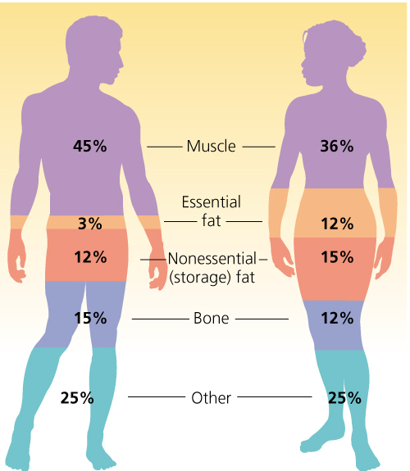
درصد چربی بدن
مردان بزگسال: 18-15 درصد
زنان بزگسال: 25-22 درصد

Slide 30
شاخص توده بدنی (BMI)
اندازه گیری غیر مستقیم ترکیب بدنی بر پایه ی قد و توده ی بدن است.
قد (m²)/ توده ی بدن (kg) = BMI (kg/ m²)

Slide 31
طبقه بندي وزن براساس شاخص توده بدني(BMI)
طبقه | BMI ( kg⁄ m² ) | خطرات مرتبط با سلامتي
زير وزن وزن طبيعي اضافه وزن چاقي نوع 1 چاقي نوع 2 چاقي نوع 3 | كمتر از5/18 9/24- 5/18 9/29– 25 9/34– 30 9/39– 35 40 و بيشتر | پائين متوسط نسبتاًًَ بالا بالا بسيار بالا بسيار بسيار بالا
سازمان بهداشت جهاني ( 2010 )

Slide 32
اجزای آمادگی جسمانی مرتبط با مهارتهای ورزشی (آمادگی – حرکتی)
چابکی
سرعت
توان
تعادل
هماهنگی
زمان واکنش
تعادل
چابکی
هماهنگی
آمادگی حرکتی
قدرت
سرعت
زمان واکنش

Slide 33
چابکی
عبارت است از توانایی تغییر مسیر بدن ، یا بخش هایی از بدن با سرعت و دقت هرچه تمام تر
عوامل اثرگذار بر چابکی
      اندازه بدن و قامت
      سن و نوع جنسیت
      چاقی یا وزن اضافی
      خستگی ( آمادگی استقامت عضلانی و هوازی بر دوام و حفظ چابکی اثر گذار است )

Slide 34
چابکی
تمرینات افزایش چابکی
      دویدن های سریع و کوتاه
      پرش به طرفین مانع
      دویدن رفت و برگشت
      دویدن از لابلای مانع

Slide 35
سرعت
عبارت است از پیمودن بیشترین مسافت در کمترین زمان توسط یکی از اعضای بدن یا کل بدن
عوامل اثر گذار بر سرعت
        طول عضله
        نیرو و شتاب ( اگرمیزان نیرو دو برابر شود میزان شتاب نیز دوبرابـر می شود )
        سن و جنسیت (سرعت زنان به میزان 85% سرعت مردان میباشد )
        تیپ بدنی
        قدرت
        انعطاف پذیری ( انعطاف پذیری کم در ناحیه لگن خاصره سبب کندی در سرعت خواهد شد)

Slide 36
سرعت
برخی تمرینات افزایش سرعت
        دویدن در سراشیبی ( 3 تا 7 درجه )
        دویدن در سربالایی (1 تا 3 درجه )
        دویدن به همراه کشیدن لاستیک
        دویدن به همراه کشیدن چتر
        دویدن به صورت زانو بلند سریع
        طناب زدن جفتی یا زانو بلند

Slide 37
توان
عبارت است از میزان کار در واحد زمان
توان ترکیبی از سرعت و قدرت می باشد
توان =
نیرو * جابجایی
زمان
توان از دو جزء سرعت و قدرت تشکیل شده است .
سرعت کیفیتی ارثی است که با تمرین تغییر اندکی میکند
بنابراین توان تنها با افزایش قدرت افزایش میابد

Slide 38
انواع تمرین و دستگاه های انرژی
تولید ATP در بدن از طریق سه دستگاه انرژی میسر است
  دستگاه فسفاژن ، سوخت آن ATP و کراتین فسفات است و برای فعالیت های سرعتی و شدید زیر 10 تا 15 ثانیه کاربرد وسیعی دارد ( حرکت وزنه برداری و استارت دوهای سرعت)
  دستگاه اسیدلاکتیک ، سوخت آن کلیکوژن بوده و برای فعالیت های شدید بین 15 ثانیه تا 2 دقیقه به خوبی مورد استفاده قرار میگیرد .( دوی 400 مترسرعت )
  دستگاه هوازی ، سوخت آن گلیکوژن ، چربی و پروتئین است و برای تأمین انرژی فعالیت های بالاتر از 2دقیقه و ترمیم انرژی دو دستگاه بی هوازی ( اسید لاکتیک و فسفاژن )بکار میرود .

Slide 39
سیستمهای اصلی انرژی | مدت زمان اجرای فعالیت بدنی | نوع فعالیت بدنی
CP , ATP | کمتر از 20 ثانیه | دویدنهای فوتبال – پرتاب فوتبال – دوی 100 متر – گلف – تنیس – بسکتبال - هندبال
PC , ATP و گلیکوژن غیر هوازی | کمتر از 30 تا 90 ثانیه | 200 و 400 متر، اسکیت سرعت شنای 100 متر سرعت
گلیکوژن و هوازی | از 90 ثانیه تا چند دقیقه | 800 متر، حرکات ژیمناستیک، بوکس، کشتی
هوازی | بیش از چند دقیقه (5 دقیقه بیشتر) | فوتبال، دو صحرانوردی، اسکی استقامت

Slide 40
انواع شیوه های تمرینی
اینتروال
    تمرینات اینتروال ترکیبی از کار استراحت است که همه دستگاه های انرژی را درگیر می سازد.
    با تغییر در تکرارها ( ست ها ) و زمان هر تکرار تمرینی می توان از تمرینات اینتروال برای توسعه همه دستگاه های انرژی ( فسفاژن ، لاکتیک و هوازی ) استفاده کرد.

Slide 41
روشهای تمرینی اینتروال
دستگاه فسفاژن با تمرینات اینتروال
این دستگاه انرژی لازم برای فعالیت های بسیار سرعتی را فراهم میکند( تمرین حرکت زیر گیری و سالتو در کشتی )
نوع استراحت | نسبت فعالیت به استراحت | تعداد تکرارها در هر ست | تعداد دورها در هر جلسه(ست) | تعداد تکرارها در هر جلسه | زمان تمرین ( ثانیه )
غیر فعال | 1 به 3 | 10 | 5 | 50 | 10
غیرفعال | 1 به 3 | 9 | 5 | 45 | 15

Slide 42
روشهای تمرینی اینتروال
توسعه دستگاه فسفاژن-اسید لاکتیک با تمرینات اینتروال
به ندرت اتفاق می افتد که در یک ورزش خاص،صرفأ از یک دستگاه انرژی استفاده شود و در اکثر ورزش ها،دستگاه های انرژی در هم متداخل می شوند.
تولید انرژی در این سیستم از تجزیه غیر هوازی کلیکوژن صورت می پذیرد
نوع استراحت | نسبت فعالیت به استراحت | تعداد تکرارها در هردوره | تعداد دورها در هر جلسه | تعداد تکرارها در هر جلسه | زمان تمرین(ثانیه)
فعال | 1 به 3 | 10 | 4 | 40 | 20
فعال | 1 به 3 | 8 | 4 | 32 | 25
فعال | 1 به 3 | 5 | 5 | 25 | 30
فعال | 1 به 3 | 5 | 4 | 20 | 50- 40
فعال | 1 به 3 | 5 | 3 | 15 | 70- 60

Slide 43
روشهای تمرینی اینتروال
توسعه دستگاه اسید لاکتیک - هوازی با تمرینات اینتروال
در این سیستم تولید ATP از تداخل دو دستگاه انرژی با همدیگر صورت می گیرد
هافبک های فوتبال و راند های دوم و سوم رزمی
توسعه متناسب دو سیستم فوق در زمان های تمرینی 80 الی160 ثانیه میسر می باشد
نوع استراحت | نسبت فعالیت به استراحت | تعداد تکرارها در هردوره | تعداد دورها در هر جلسه | تعداد تکرارها در هر جلسه | زمان تمرین(ثانیه)
فعال | 1 به 2 | 5 | 2 | 10 | 80
فعال | 1 به 2 | 4 | 2 | 8 | 120- 90
فعال | 1 به 2 | 6 | 1 | 6 | 160- 130

Slide 44
روشهای تمرینی اینتروال
توسعه دستگاه هوازی با تمرینات اینتروال
از اینتروال های 170ثانیه ای تا 5 دقیقه ای می توان استفاده کرد
سوخت این دستگاه برای تولید ATPاز طریف تجزیه چربی ، گلیکوژن و پروتئین در حضور اکسیژن در میتوکندری سلول فراهم میشود
نوع استراحت | نسبت فعالیت به استراحت | تعداد تکرارها در هردوره | تعداد دورها در هر جلسه | تعداد تکرارها در هر جلسه | زمان تمرین(ثانیه)
غیر فعال | 1به 1 | 4 | 1 | 4 | 170تا 180
غیر فعال | 1به 1 | 4 | 1 | 4 | 180تا 240
غیر فعال | 1به 1/2 | 3 | 1 | 3 | 240تا 300

Slide 45
تمرین تداومی
یکی از روش های اصولی برای بهبود استقامت هوازی است
مشخصه تمرین تداومی حجم زیاد تمرین است
زمان این نوع تمرین بستگی به توانایی ورزشکار دارد و تا آنجایی که انرژی او اجازه دهد فعالیت را به دلخواه ادامه میدهد
در شروع فصل آمادگی استفاده می شود
در تمرینات پایه استقامتی از این روش تمرینی استفاده می شود.
    انواع تمرین تداومی
تمرین تداومی آهسته( جاگینگ )
تمرین تداومی سریع
1) روش تداومی با شدت ثابت
2) تمرین تداومی با شدت متغیر

Slide 46
الف ) روش تمرین تداومی با شدت ثابت
در این روش تمرینات با شدت ثابت( آهنگ یکنواخت ) و در مدت طولانی اجرا شده که خود نیز به مدت زمان فعالیت و کیفیت تمرین بستگی دارد
تداومی آهسته ( جاگینگ )
  دویدن در مسافت طولانی با شدت کم و گام های آهسته
  از شیوه های متداول جهت بهبود دستگاه گردش خون و تنفس برای پیش گیری از بیماری های قلبی عروقی
مسافت دویدن در این روش تمرینی مهم بوده و معادل 2 تا 5 برابر رشته اختصاصی دونده خواهد بود
  ضربان قلب 70 تا 75 درصد ضربان قلب ذخیره یا 80 تا 85 درصد ضربان قلب بیشینه
تداومی سریع
تفاوت این روش تنها در سرعت گام برداشتن آن بوده که متعاقب آن خستگی زودرس و طی کردن مسافت کمتر رخ میدهد

Slide 47
محاسبه ضربان قلب در روش تمرینی تداومی آهسته ( جاگینگ )
ضربان قلب بیشینه= 220- سن
ضربان قلب ذخیره = ضربان قلب بیشینه - ضربان قلب استراحت
سن شخص 35
ضربان قلب بیشینه = 220 – 35 = 185
ضربان قلب ذخیره = 185 – 50 = 135
185 * 80% = 148
135 * 70% = 94.5

Slide 48
ب ) روش تمرین تداومی با شدت متغیر
در این روش تمرینی با تغییر شدت فعالیت اندامها تحت فشار تمرینی بیشتری قرارگرفته و بدن زودتر به سمت خستگی پیش میرود.( شدت دویدن و زمان دویدن متغیرهای این تمرین می باشد ).

Slide 49
اثرات مفید تمرینات تداومی
  بهبود هماهنگی ( عصبی – عضلانی )
  بهبود انطباق روحی بامسافت مسابقه ، بدون استراحت
  تقویت سیستم های انرژی در خصوص فعالیت های مورد نیاز
  کاهش وزن بیشتر بدلیل استفاده بیشتر از سیستم هوازی

Slide 50
تمرین بازی سرعت ( فارتلک )
هدف : لذت بردن از سرعت بدون زحمت زیاد است و سبب توسعه ظرفیت هوازی و بی هوازی می شود.
شامل دوهای سریع و آهسته متناوبی است که در زمین ها و جاده های طبیعی انجام میگیرد.
در آن مراحل فعالیت و استراحت بطور دقیق اندازه گیری نمی شود.
انواع تمرین فارتلک
مسیر فعالیت مشخص است ( نسبت دوی سریع و آهسته در اختیار دونده است )
مسیر فعالیت از منابع طبیعی

Slide 51
تمرین دایره ای ( شبکه ای )
این روش تمرینی علاوه بر تقویت قابلیت های مختلف جسمانی موجب تقویت و بهبود سیستم گردش خون می گردد
قابلیت اجرا در زمان کم و مطابقت آن با وسایل و تجهیزات و امکانات موجود ورزشی را دارد
برای ورزش هایی مناسب است که در آنها قدرت عضلانی یک عامل اصلی و استقامت قلبی تنفسی یک عامل فرعی می باشد ( کشتی ، دوهای سرعت و فوتبال و غیره...)
هر یک از تمرینات دایره ای ایستگاه تمرینی نامیده میشود از این رو به آنها تمرینات ایستگاهی نیز گفته می شود.

Slide 52
تمرین دایره ای ( شبکه ای )
نحوه طراحی
تعداد ایستگاه ها در این تمرینات معمولأ بین 6 تا 15 ایستگاه نتغیر است که هر ورزشکار یک فعالیت مشخصی را انجام میدهد
زمان مورد نیاز جهت انجام یک دور( ست ) آن 5 تا 20 دقیقه در نظر گرفته می شود
زمان استراحت بین هر ایستگاه یا ست ها باید متناسب با شدت و مدت فعالیت و سطح آمادگی جسمانی ورزشکار در نظر گرفته شود
باید زمان یا حداکثر تعداد حرکات برای هر یک از ایستگاه ها مشخص شود
در زمان خارج از فصل مسابقه و پیش از فصل و همچنین برای ورزشکارانی که نیاز به قدرت ، توان و استقامت عضلانی دارند

Slide 53
تمرین دایره ای ( شبکه ای )
برای بهبود قدرت 6 تا 10 تکرارزیر بیشینه و برای بهبود استقامت عضلانی و توان 12 تا 25 تکرار سریع در هر ایستگاه.
ایستگاه ها باید به گونه ای طراحی شود که در یک ایستگاه حرکت پویا باهدف افزایش ضربان قلب و در ایستگاه بعد حرکت ایستا انجام شود.
بهتر است ایستگاه ها به گونه یک ایستگاه بالا تنه و یک ایستگاه پایین تنه را تقویت کند ( تمرینات با وزنه )
سه جلسه در هفته و حداقل 8 هفته ادامه یابد
بهترین روش جهت ارزیابی شدت تمرین شمارش ضربان قلب ورزشکار است .

Slide 54
تمرین دایره ای ( شبکه ای )
تمرینات دایره ای به دو صورت قابل اجرا است
ازمونهای ایستگاهی: (با هدف ارزیابی برخی از فعالیت ها)
تمرینات ایستگاهی : با هدف افزایش قابلیت ها و با اعمال استراحت بین ایستگاها اجرا میشود).

Slide 55
تمرین پلایومتریک
شیوه ایست برای پرورش توان انفجاری بدن ، به منظور اجرای فنون
در این روش از حرکات گوناگونی استفاده می شود مانند انواع پریدن ها ، لی لی کردن ، جهش با یک پا بطور تناوبی ، جهش جفت پا بر روی جعبه ، جهش به پهلو، پرش عمودی پا جمع در سینه.
در این تمرینات باید اصل ویژگی تمرین رعایت شود.
مقدار تمرین و استراحت بین ست ها با درجه سختی حرکت ارتباط دارد.
معمولأ 2 تا 6 ست و در هر ست 10 تا 30 تکرار با استراحت 1 تا 2 دقیقه بین هر ست باید لحاظ شود.

Slide 56
تمرین پلایومتریک
قبل از آنکه تمرینات پرشی شدید به حجم زیاد انجام شود باید به سطح قدرت پایه دست یابیم(جلوگیری از خطر اسیب دیدگی)
به طور مثال برای پرش جفت از روی جعبه ، ورزشکار باید بتواند با وزنه ای دو برابر وزن خود حرکت اسکات را انجام دهد.

Slide 57
تمرین پلایومتریک با وزنه

Slide 58
فواید ورزش
تقویت قلب و دستگاه تنفس
تقویت عضلات و استخوان ها
افزایش دامنه ی حرکتی مفاصل
کمک به کنترل وزن و بهبود ترکیب بدنی
کاهش بیماری های قلبی عروقی
بهبود خواب
افزایش اعتماد به نفس
افزایش احساس خوب بودن
کاهش فشارها و تنش های روانی
بهبود ظاهر بدنی

Slide 59
اصل ت ش م ن
برای دست یابی به فواید ناشی از ورزش رعایت این اصل ضروری است.
... چند بار در هفته ورزش کنم؟
... با چه شدتی ورزش کنم؟
... چه مدت ورزش کنم؟
... چه نوع ورزشی انجام بدهم؟
ت: تواتر ورزش
ش: شدت ورزش
م : مدت ورزش
ن : نوع ورزش

Slide 60
توصیه های تمرینی
انعطاف پذیری | استقامت قلبی عروقی | قدرت و استقامت عضلانی
3 روز در هفته یا بیشتر | 5 تا 6 روز در هفته | 2 تا 3 روز در هفته | تواتر ورزش
تا نقطه ی احساس درد | حفظ ضربان قلب هدف | استفاده از وزنه های سبک | شدت ورزش
10 تا 30 ثانیه | 20 تا 60 دقیقه | 3 تا 4 ست/ 6 تا 15 تکرار در هر ست | مدت ورزش
استفاده از گروه های عضلانی بزرگ | استفاده از گروه های عضلانی بزرگ | استفاده از گروه های عضلانی بزرگ | نوع ورزش

Slide 61
چگونه از اصل ت ش م ن برای بهبود ترکیب بدنی استفاده کنیم؟
بهبود ترکیب بدنی پیامد میزان فعالیت بدنی مربوط به 4 جزء دیگر است:
فعالیت های استقامتی کالری مصرفی را بالا می برد.
فعالیت های قدرتی کالری مصرفی را بالا برده و عضله سازی را موجب می شود.
تمرینات انعطاف پذیری به بدن اجازه می دهد تا ورزش های دیگر را بهتر تحمل کنند.

Slide 62
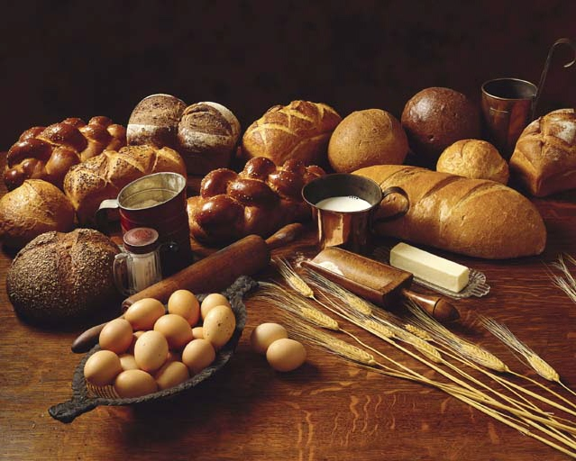


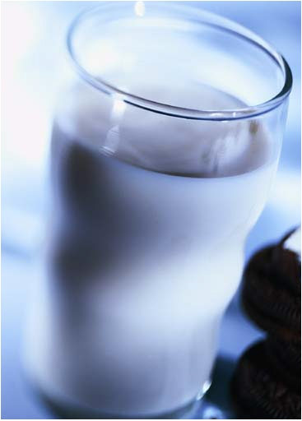

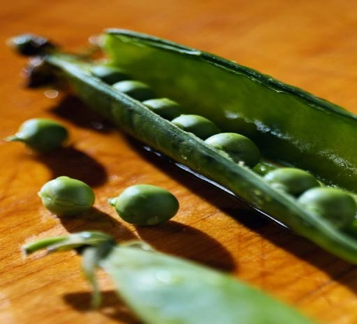
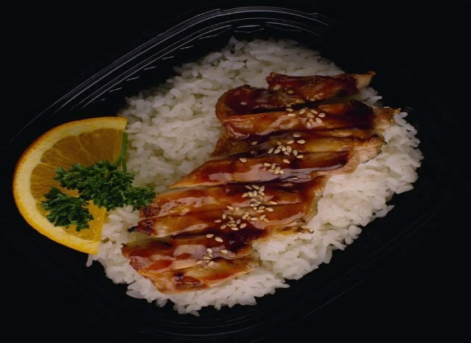

در کنار ورزش از تغذیه ی مناسب غافل نشوید!

Slide 63
اصول تمرین در آمادگی جسمانی مرتبط با سلامتی
اصل اضافه بار: باید بار تمرین فراتر از توانایی بدن شما باشد تا پیشرفت خاصل شود.
اصل پیشرفت تدریجی: باید پس از سازگاری بدن با بار پیشین آضافه بار تداوم یابد.
اصل ویژگی: تمرین باید ویژه ی هدف مورد نظر باشد.

Slide 64
نتیجه گیری
آمادگی جسمانی مرتبط با سلامتی فرآیندی پیوسته در سراسر زندگی است.
نمی توان آمادگی جسمانی را ذخیره کرد.
برای به دست آوردن آمادگی جسمانی باید هر 5 جزء آن توسعه یابد:
قدرت عضلانی
استقامت عضلانی
استقامت قلبی عروقی
انعطاف پذیری
ترکیب بدنی

Slide 65
موفق باشید
Email: ghashghaei_arash@yahoo.com
Telegram:@Mehdi59rad

